Slide 1

Tuần 21
Bài 44: Các số có hai chữ số
(từ 41 đến 70)
TOÁN 1

Slide 2

KHỞI ĐỘNG

Slide 3

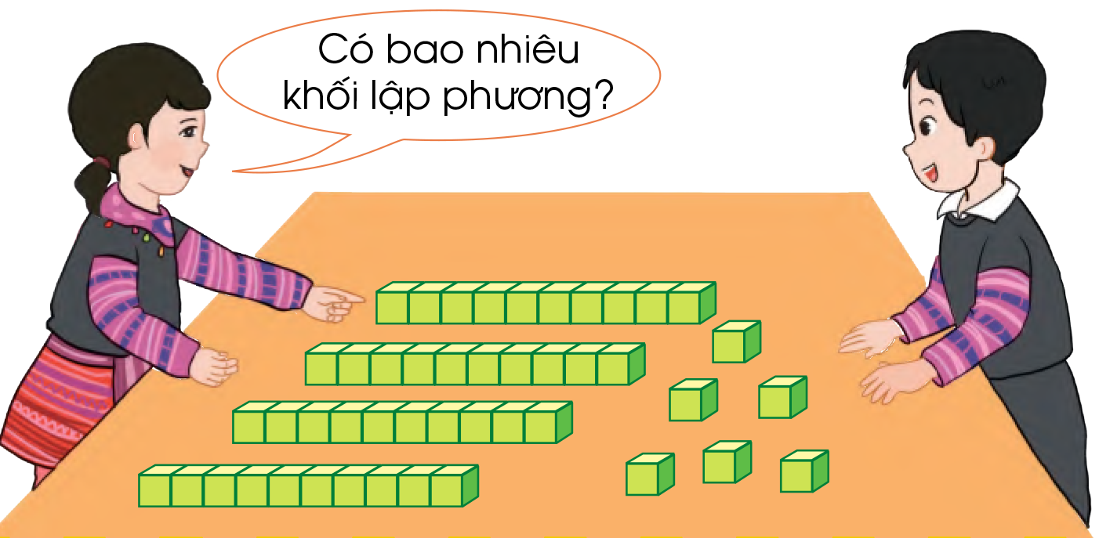

Slide 4
KHÁM PHÁ

Slide 5
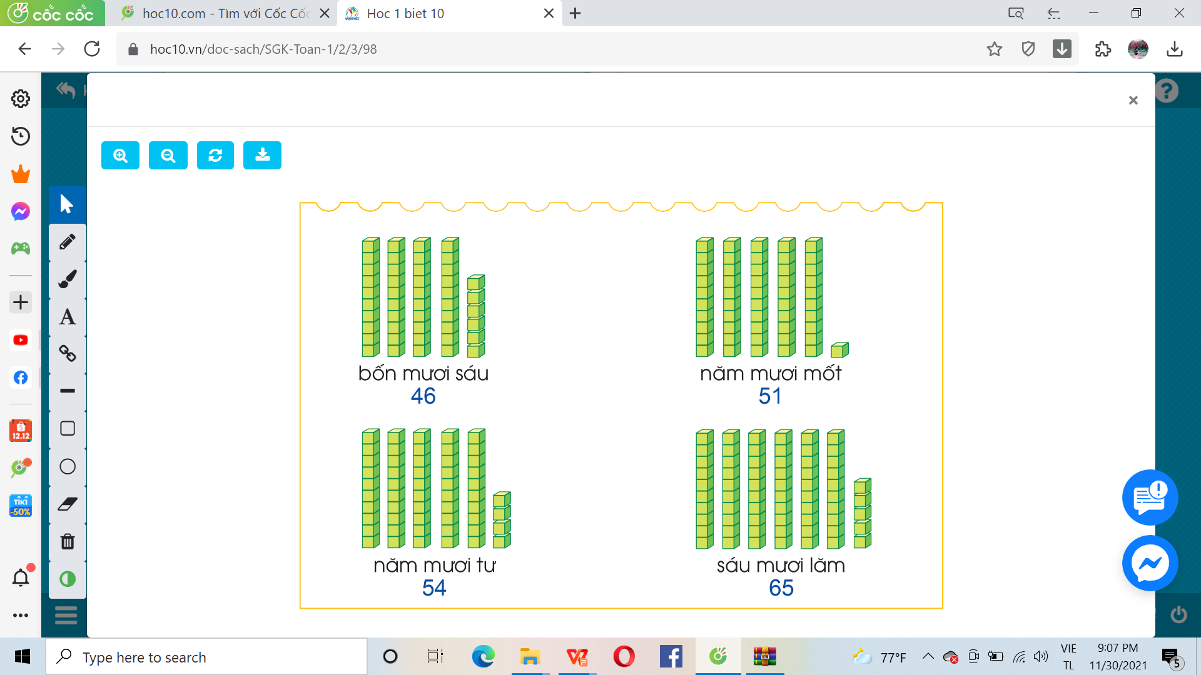
46
51
bốn mươi sáu
năm mươi mốt

Slide 6
54
65
năm mươi tư
sáu mươi lăm

Slide 7

THẢO LUẬN THEO NHÓM
Nhóm 1: Hình thành các số từ 41 đến 50
Nhóm 2: Hình thành các số từ 51 đến 60
Nhóm 3: Hình thành các số 61 đến 70

Slide 8
41 | 42 | 43 | 44 | 45 | 46 | 47 | 48 | 49 | 50
bốn mươi mốt | bốn mươi hai | bốn mươi ba | bốn mươi tư | bốn mươi lăm | bốn mươi sáu | bốn mươi bảy | bốn mươi tám | bốn mươi chin | năm mươi
51 | 52 | 53 | 54 | 55 | 56 | 57 | 58 | 59 | 60
năm mươi mốt | năm mươi hai | năm mươi ba | năm mươi tư | năm mươi lăm | năm mươi sáu | năm mươi bảy | năm mươi tám | năm mươi chin | sáu mươi

Slide 9
61 | 62 | 63 | 64 | 65 | 66 | 67 | 68 | 69 | 70
sáu mươi mốt | sáu mươi hai | sáu mươi ba | sáu mươi tư | sáu mươi lăm | sáu mươi sáu | sáu mươi bảy | sáu mươi tám | sáu mươi chin | bảy mươi

Slide 10
THỰC HÀNH – LUYỆN TẬP

Slide 11
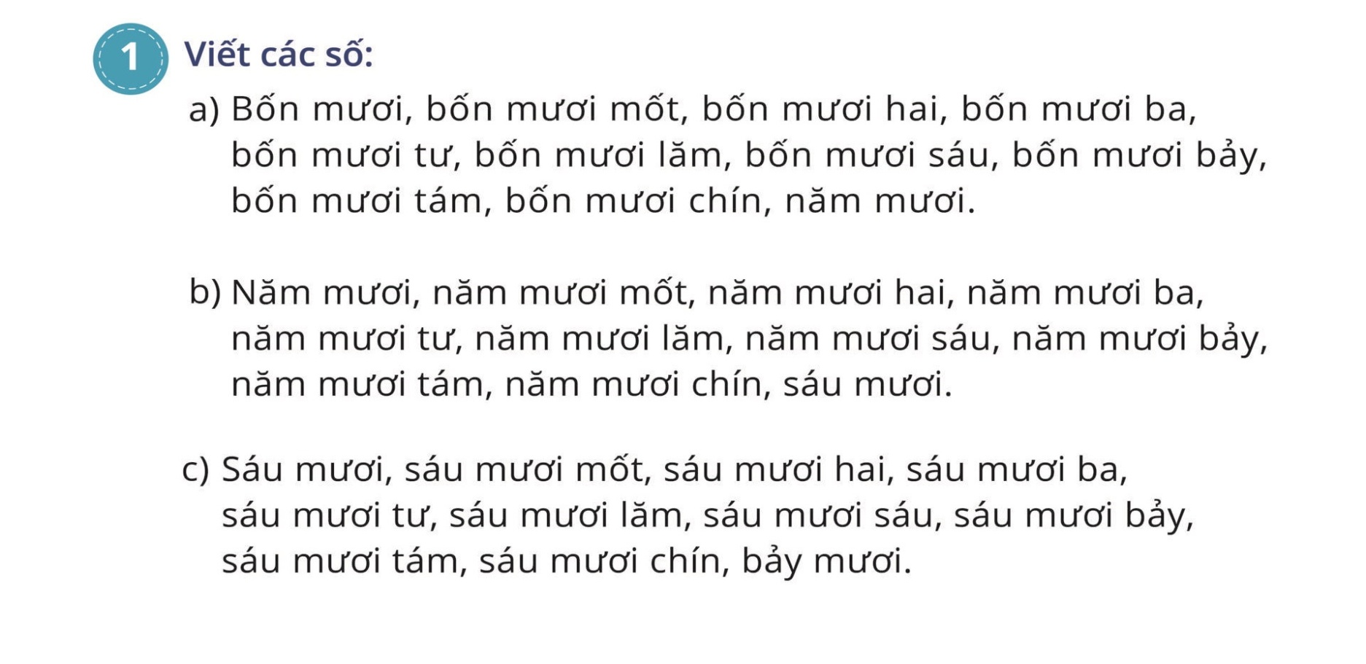

Slide 12
Đọc số | Viết số
Bốn mươi
Bốn mươi mốt
Bốn mươi hai
Bốn mươi ba
Bốn mươi tư
Bốn mươi lăm
Bốn mươi sáu
Bốn mươi bảy
Bốn mươi tám
Bốn mươi chín
Năm mươi
40
41
42
43
44
45
46
47
48
49
50

Slide 13
Đọc số | Viết số
Năm mươi
Năm mươi mốt
Năm mươi hai
Năm mươi ba
Năm mươi tư
Năm mươi lăm
Năm mươi sáu
Năm mươi bảy
Năm mươi tám
Năm mươi chín
Sáu mươi
50
51
52
53
54
55
56
57
58
59
60

Slide 14
Đọc số | Viết số
Sáu mươi
Sáu mươi mốt
Sáu mươi hai
Sáu mươi ba
Sáu mươi tư
Sáu mươi lăm
Sáu mươi sáu
Sáu mươi bảy
Sáu mươi tám
Sáu mươi chín
Bảy mươi
60
61
62
63
64
65
66
67
68
69
70

Slide 15
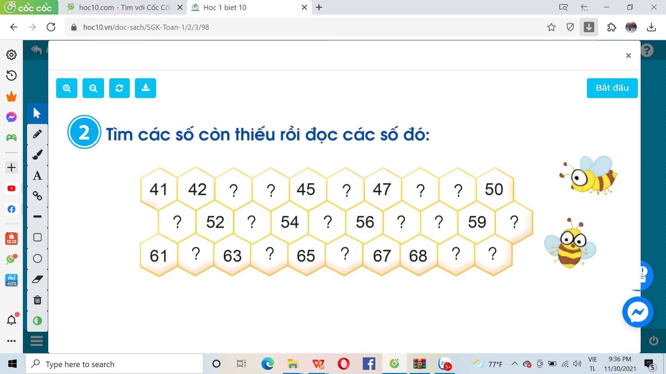
43
44
46
48
49
51
53
55
57
58
60
62
64
66
69
70

Slide 16
VẬN DỤNG

Slide 17
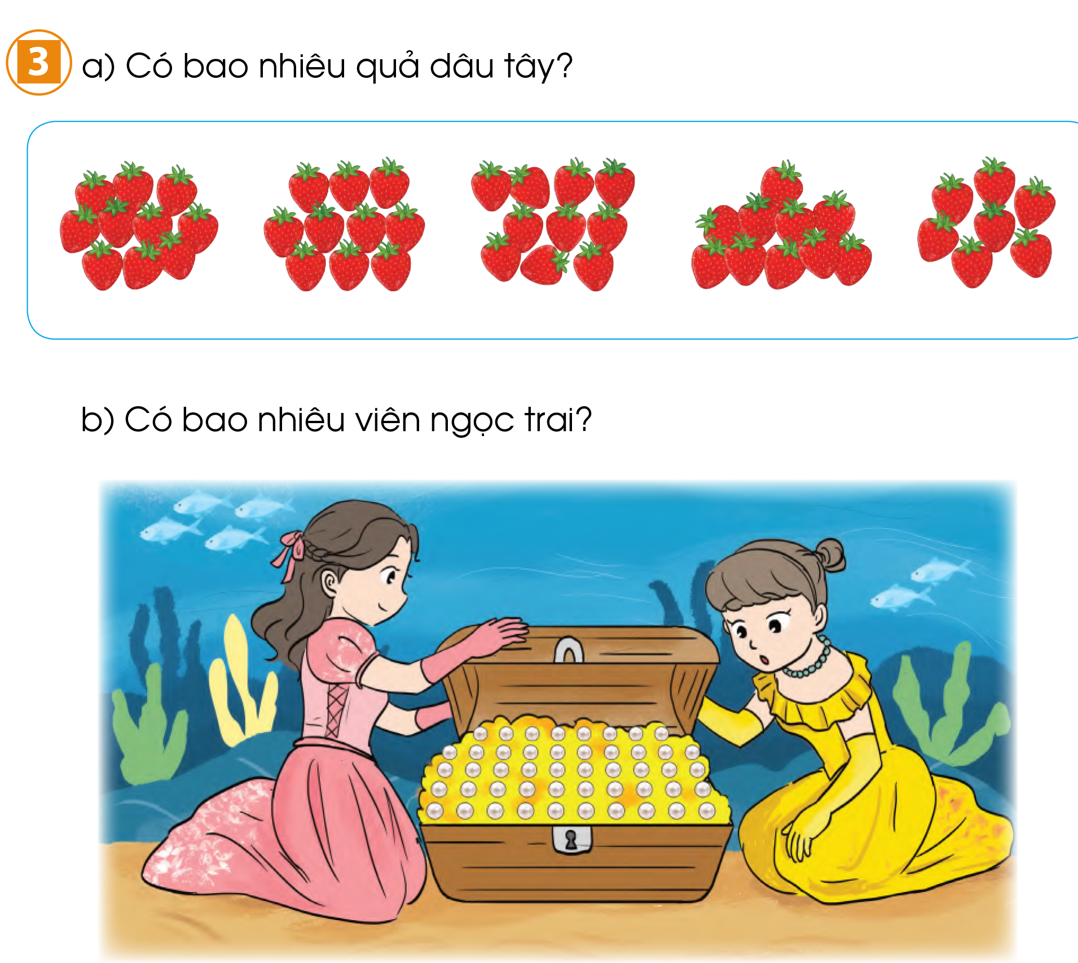

Slide 18
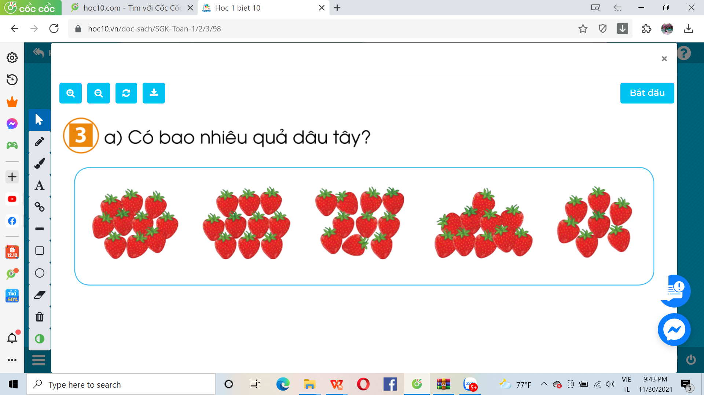
47 quả

Slide 19
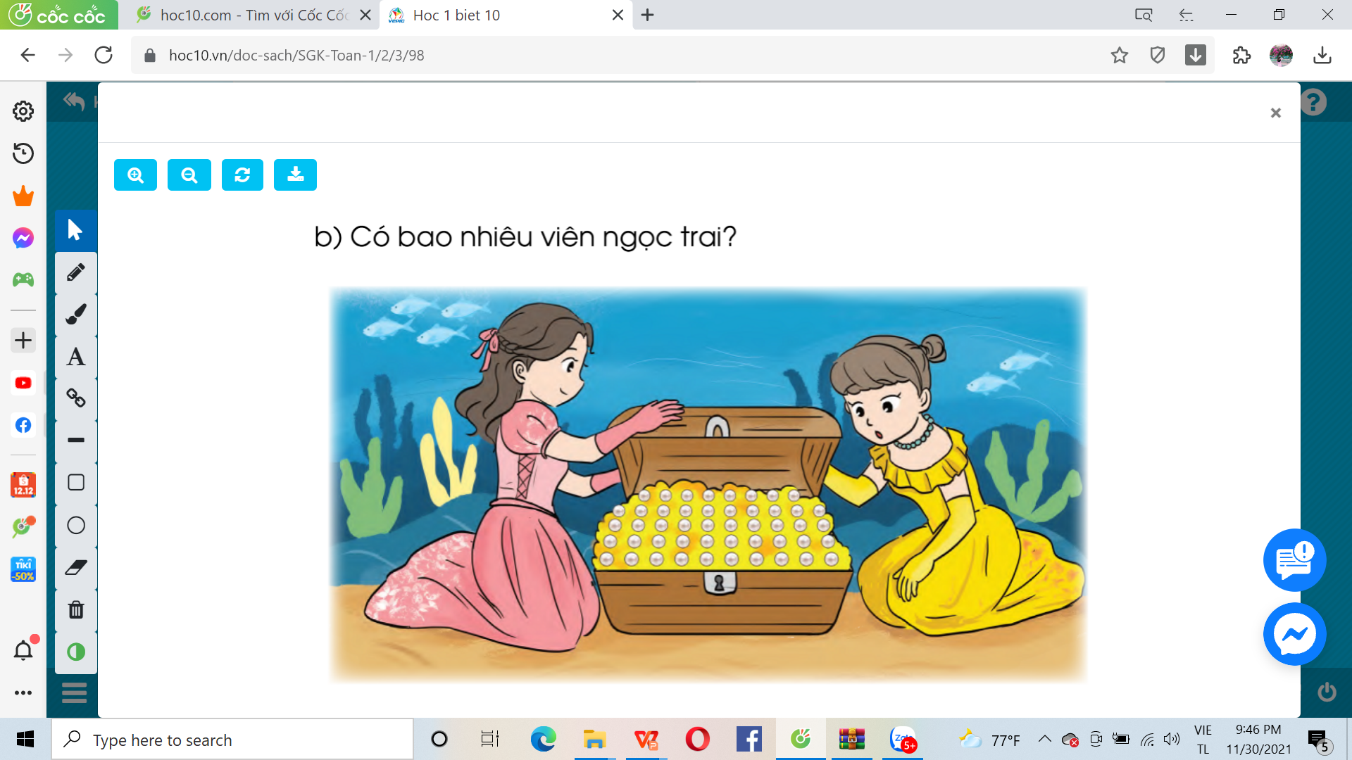
48 viên ngọc

Slide 20







NHỔ CÀ RỐT

Slide 21
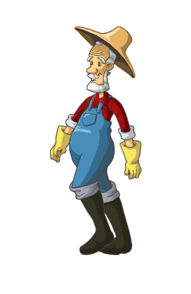

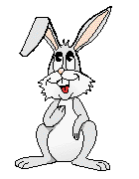

Con có dám thử không?
Được chứ. Nhưng để ta xem con ở trường có học hành đàng hoàng không thì ta mới cho
Bác ơi ! Cháu đói lắm bác cho cháu củ cà rốt được không ạ ?
Dạ. Con đồng ý
Giờ ta sẽ cho con tự nhổ cà rốt

Slide 22
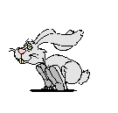



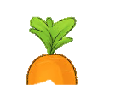
Điền số thích hợp vào chỗ …:
40, …, …, 70
A: 50, 60
B: 41, 42
C: 50, 51
D: 42, 44
A B C D

Slide 23
Số 54 đọc như thế nào?
A : năm mươi sáu
B : năm mươi tư
C : bốn mươi lăm
D : năm bốn
A B C D

Slide 24

Điền số thích hợp vào chỗ …:
43, 44, …, 46
A : 54
B : 47
C : 45
D : 74
A B C D

